Slide 1
Talking about Christmas traditions
Plural forms of ‘ir’ in present and future
[gue] / [ge] and [gui] / [gi]
Y9 Spanish
Term 1.2 - Week 7 - Lesson 27
Pete Watson / Louise Caruso / Amanda Izquierdo Artwork: Mark Davies
Date updated: 30/07/21
Notes:
Artwork by Mark Davies. All additional pictures selected are available under a Creative Commons license, no attribution required.
With thanks to Rachel Hawkes and Nick Avery for their input on the lesson material and Blanca Román for native teacher feedback.
Learning outcomes (lesson 1):
Consolidation of plural forms of ‘ir’ (vamos and van) for habitual present and future intention, and introduction of ‘vais’
Consolidation of ‘ir a + infinitive’
Consolidation of para + infinitive
Consolidation of [gue] and [ge] vs [gui] and [gi]
Word frequency (1 is the most frequent word in Spanish):
9.1.2.7 (introduce): vais [ir-22]; Navidad [3513]; programa [339]; televisión [825]; siguiente [350]; tradición [1061]; estrella [974]; medianoche [4663] gastar [1866]; tener que [tener- 19]; tocar² [327]; guitarra [2705]; desde [60]; hasta² [70]
Numbers 80-100; ochenta [1967]; noventa [2459]; ciento [440]; cien [ciento-440]
9.1.1.7 (revisit) les [25]; contar [172]; mandar [588]; cocinar [3074]; pollo [3577]; arroz [2822]; tanto [88]; dolor [591]; gris [1751]; naranja [2924]; invierno [1813]; camiseta [4130]; gafas [>5000]
8.3.2.6 (revisit) guerra [282]; hoy en día [hoy-167]; cantidad [459]; tener lugar [lugar-144]; aproximadamente [1502]; comenzar [234]; tomate [4502]; por todas partes [parte-92]
Source: Davies, M. & Davies, K. (2018). A frequency dictionary of Spanish: Core vocabulary for learners (2nd ed.). Routledge: London
The frequency rankings for words that occur in this PowerPoint which have been previously introduced in NCELP resources are given in the NCELP SOW and in the resources that first introduced and formally re-visited those words.
For any other words that occur incidentally in this PowerPoint, frequency rankings will be provided in the notes field wherever possible.

Slide 2
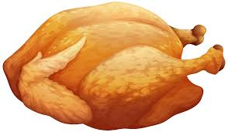
Vocabulario
hablar
[1/5]
[grey]
3
Segundos
las gafas
gris
el pollo
0
INICIO
Notes:
Timing: 3 minutes
Aim: to practise productive (oral) recall of fifteen words from this week’s vocabulary revision set of 9.1.1.7 within a given time. This is slide 1/5. There is one word added from this week’s other revised set, 8.3.2.6
Procedure:
1. Students need to say all three words before three seconds elapse.
2. Teachers click to reveal answers.
3. Repeat if additional practice needed.
Pictures free to use from clipart-library.com

Slide 3
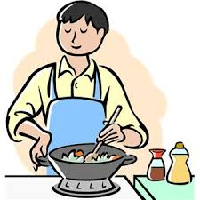
Vocabulario
hablar
[2/5]
3
[to cook]
[orange]
[to them]
Segundos
cocinar
naranja
les
0
INICIO
Notes:
[slide 2 /5]
Same procedure

Slide 4
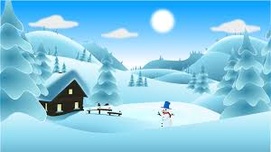
Vocabulario
hablar
[3/5]
[pain]
3
[winter]
[so much, so many (m)]
Segundos
el dolor
el invierno
tanto
0
INICIO
Notes:
[slide 3 /5]
Same procedure

Slide 5
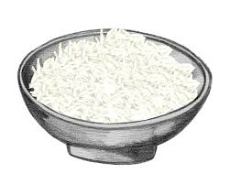
Vocabulario
hablar
[4/5]
3
[to send]
[t-shirt]
[rice]
Segundos
la camiseta
mandar
el arroz
0
INICIO
Notes:
[slide 4/5]
Same procedure

Slide 6
Vocabulario
hablar
[5/5]
3
[war]
[to tell, telling]
[so much, so many (f)]
Segundos
contar
tanta
la guerra
0
INICIO
Notes:
[slide 5/5]
Same procedure

Slide 7
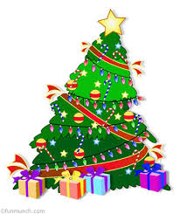
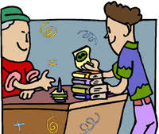
Vocabulario
hablar
[1/2]
la estrella
la Navidad
[star]
[Christmas]
la televisión
gastar
[television]
[to spend, spending (money)]
from
desde
you (plural) go, are going
vais
until
hasta
Notes:
[1/2]
Vocabulary practice slide
Timing: 3 minutes
Aim: to introduce new vocabulary.
Procedure 1. Pupils either work by themselves or in pairs, reading out the words and recapping their English meaning (1 minute). 2. Then the teacher removes the English words or pictures (one by one) and they try to recall the English orally (chorally), looking at the Spanish (1 minute). 3. Then the Spanish meanings are removed (one by one) and they have to recall them orally (again, chorally), looking at the English (1 minute) 4. Further rounds of learning can be facilitated by one pupil turning away from the board, and his/her partner asking him/her the meanings (‘Cómo se dice X en español?’). This activity can work from L2 → L1 or L1 → L2.

Slide 8
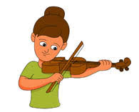
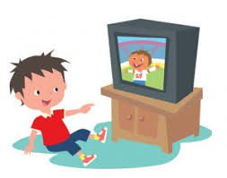
Vocabulario
hablar
[2/2]
[to play, playing (instrument)]
tocar
la guitarra
tradition
la tradición
‘Tener que’ can be used as an alternative to ‘deber’. Be careful: the ‘que’ here translates as ‘to’, not ‘what’!
el programa
la medianoche
Ejemplo: Hoy tengo que estudiar.
Today I have to study.
[programme]
next,
following
siguiente
tener que
[to have to]
Notes:
[2/2]

Slide 9
Fonética
leer / escuchar
Lee y escucha este mensaje de Daniel sobre las tradiciones durante la Navidad. Escribe las palabras que faltan: ¿escuchas gue, ge, gui o gi?
El último día de 1) ________ en diciembre 2) ______________ hacemos una 3) __________ en clase. Normalmente también
4) ____________ 5) _________ para repartir a los niños porque es bueno ser 6) ___________ y así es un día 7) _________ para todos.
Luego aprendemos cómo la 8) _______ celebra la Navidad en otros países. Mi compañero 9) ________ es 10) ___________ y dice que allí 11) _______ figuras con forma de personas y las tiran a unas 12) __________.
*guirnalda = wreath
*hoguera = bonfire
*mágico = magic
*argentino = Argentinian
*juguete = toy
*generoso = generous
colegio
generalmente
guirnalda
recogemos
juguetes
generosos
mágico
gente
Miguel
argentino
cogen
hogueras.
Notes:
Timing: 7 minutes.
Aim: to practise written recall (either receptive or productive) of 12 words which contain the SSCs [gue], [ge], [gui] and [gi]
Procedure: 1. Students read and listen to the message and try to fill in the gaps.
2. Teacher reveals the answers with further clicks.
3. Students are encouraged to discuss the meaning of the text orally.
Transcript:
El último día de colegio en diciembre generalmente hacemos una guirnalda en clase. Luego aprendemos cómo la gente celebra la Navidad en otros países. Mi compañero Miguel es argentino y dice que allí cogen figuras con forma de personas y las tiran a unas hogueras. Normalmente también recogemos juguetes para repartir a los niños porque es bueno ser generosos y así es un día mágico para todos.
Notes:
More information about the Argentinian tradition of burning figures can be found here: https://es.wikipedia.org/wiki/Quema_de_mu%C3%B1ecos_de_fin_de_a%C3%B1o
Word frequency (1 is the most frequent word in Spanish):
guirnalda [>5000]; hoguera [>5000]; mágico [2518]; argentino [1032]; juguete [3162]; generoso [3193]

Slide 10
Talking about where someone goes ‘Ir’ in plural
gramática
Remember, to mean ‘to the’, use use ‘a la’ for singular feminine nouns and ‘al’ for singular masculine nouns.
Remember:
we go, we are going = _______
they go, they are going = _____
vamos
van
To say you (plural) go, you are going, use vais .
We go to the church =
Vamos a la iglesia.
They are going to the park =
Van al parque.
You (plural) go to the bank =
Vais al banco.
Notes:
Timing: 2 minutes
Aim:
To recap previously learnt plural persons of the verb ‘ir’.
To introduce the 2nd person plural form of ‘ir’ in the present tense, ‘vais’.
To recap ‘al’ vs ‘a la’ for ‘to the’.
Procedure:
Click to go through the slide eliciting the Spanish verbs and the translations.
Note: in tasks, ‘you (all)’ will also be used. It may be useful to make students aware of this additional translation, here.

Slide 11
Talking about future plans Using the verb ‘ir’ [revisited]
gramática
To talk about what someone is going to do (future plans), use a present tense form of the verb ‘ir’, followed by ___ + ___________.
a
infinitive
We are going to play the guitar.
Vamos a tocar la guitarra.
They are going to watch television.
Van a ver la televisión.
You (plural) are going to wait until midnight.
Vais a esperar hasta medianoche.
Notes:
Timing: 2 minutes
Aim: to recap the use of ir + a + infinitive for future plans (periphrastic future).
Procedure:
Click to go through the slide. Gaps are left to elicit answers from students. The 1st, 2nd and 3rd person plural forms of the verb are elicited here as they will be the forms practised in this lesson.

Slide 12
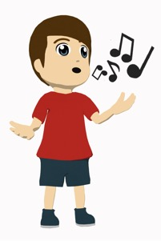
¿Daniel pregunta cosas sobre cada diciembre o sobre un plan en el futuro?
leer
‘You (plural) are going to’ + infinitive
1. ¿Vais a cocinar muchos platos la noche de Navidad?
2. ¿Vais a la iglesia a medianoche?
‘El Gordo’ es un premio de la lotería* de Navidad en España. El programa de televisión tiene lugar el 22 de diciembre cada año. ¡Puedes ganar una cantidad muy grande de dinero!
* La lotería = lottery
‘You (plural) go to…’
4. ¿Vais a gastar mucho dinero?
Cada diciembre
En el futuro
3. ¿Vais a mandar muchas tarjetas de Navidad?
1
2
3
4
5
6
7
8
6. ¿Vais a la tienda en el centro para comprar regalos?
5. ¿Vais a ver el programa de ‘El Gordo’?
8. ¿Vais al colegio donde el concierto tiene lugar ?
7. ¿Vais a colocar una estrella sobre el árbol de Navidad?
Notes:
Timing: 7 minutes
Aim: to practise distinguishing between ‘ir’ when used for habitual meaning versus future plans (reading activity)
Procedure:
1. Students should copy the grid into their exercise books.
2. They need to read the sentences and decide whether each one refers to a habitual action (cada diciembre) or to a future plan (en el futuro). Note, for ‘cada diciembre’ the English translation would be ‘you (plural) go’ and for ‘en el futuro’ the translation would be ‘you (plural) are going to’ + infinitive. Draw students’ attention to the callouts above each column header.
3. Click to show the answers. Ask students for an oral translation of each sentence to check understanding of the vocabulary.
4. Click to show a callout explaining about ‘El Gordo’.
Note: The Spanish present simple, in addition to expressing habitual actions, is also frequently used to express future intentions/plans. For example, one can say ‘Mañana vamos a California’. We’re going to California tomorrow.’ (Butt & Benjamin, 2004). This is an additional use of the present simple that will be taught later.
Word frequency (1 is the most frequent word in Spanish):
lotería [>5000]

Slide 13
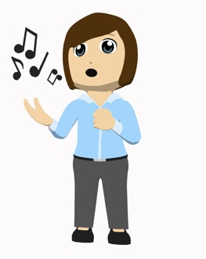
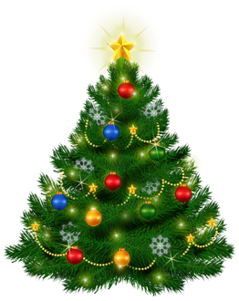
Ana habla sobre las actividades durante la Navidad. ¿Quién es: nosotros, vosotros o ellos? La acción, ¿tiene lugar cada Navidad o es un plan en el futuro?
escuchar
 | ¿Nosotros, vosotros o ellos? | cada Navidad | en el futuro
1
Nosotros
2
Vosotros
3
Nosotros
4
Ellos
5
Nosotros
6
Vosotros
7
Vosotros
8
Ellos
Notes:
Timing: 8 minutes
Aim: to practise recognising and understanding the 1st, 2nd and 3rd person plural forms of ‘ir’ and vocabulary (listening activity).
Procedure:
1. Students should copy the table into their exercise books.
2. Click the number button to play the recording. Students listen and either write ‘nosotros’, ‘vosotros’ or ‘ellos’ in the first column and then tick whether it is an activity done every Christmas or in the future.
3. Answers for each question are revealed individually on each click (appearing row by row), allowing for individual answers to be elicited.
4. Teachers can also ask students to translate the full sentences after bringing up the answers.
Transcript:
Vamos a cantar y a tocar la guitarra.
Vais al pueblo con los tíos.
Vamos a tener que ayudar a la familia desde las cinco de la tarde.
Van a la playa para ver las estrellas a medianoche.
Vamos a la casa de los abuelos para comer pollo y arroz.
Vais a contar muchas historias a los niños.
¡Vais a escuchar tantas canciones de Navidad por todas partes!
Van a tener dolor de cabeza el día siguiente.

Slide 14
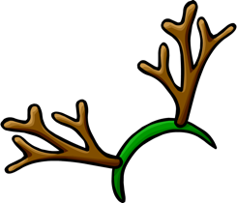
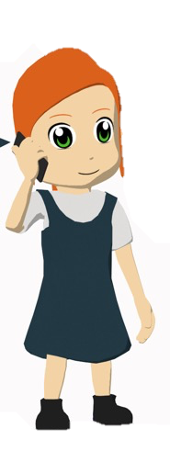
leer/escuchar
Lucía envía un mensaje de voz a Nadia sobre las tradiciones de Fin de Año. Debes pensar en palabras alternativas.
leer / escuchar
La última noche del año es un momento muy especial. Cada 31 de diciembre, mi familia y yo vamos a la casa de mis abuelos y cenamos juntos. Normalmente mis tíos van al mercado y compran uvas* para todos porque después de cenar vamos a la plaza y las comemos antes de acabar el año. Vosotros en México también vais al centro a medianoche y tomáis uvas, ¿no? ¡Sí! Y también vais a las tiendas y compráis ropa interior* roja o amarilla. Nosotros en España solo la compramos roja.
Este año Daniel y yo vamos a escribir nuestros deseos* para el próximo año. Vosotros vais a caminar por vuestra calle con maletas para viajar mucho el año siguiente, ¿no? ¡Me encanta esta tradición! Unos amigos argentinos van a hacer un hombre de papel y lo van a echar al fuego porque es una tradición allí. ¡Qué interesante!
1
4
2
5
3
6
7
*uva = grape
*ropa interior = underwear
*deseo = wish
*qué interesante = how interesting!
Notes:
Timing: 8 minutes
Aim: to help students to connect the spoken and written forms of the language more securely; to consolidate vocabulary and grammar knowledge by eliciting suggested changes to the text.
Procedure:
Click on the audio button to play the text. Read and listen.
Note: There is a full version of the audio bottom right with a player. Alternatively, the audio is in 7 sections with a pause just after the words 1-6 below, to facilitate easy stop/start.
To support segmentation, stop the audio and ask students to say: a) the next word b) the previous word
In addition, to develop understanding, vocabulary and grammar knowledge, pause at key points and ask students to suggest an alternative word that could replace the next word. This is a chance to draw on previously taught grammar and vocabulary knowledge.
A callout appears on a click with glossed translations of the words in the text with asterisks.
Transcript for segments:
(i) La última noche del año es un momento muy especial. Cada 31 de diciembre, mi familia y yo vamos … (e.g., where they go and what they do)
(ii) a la casa de mis abuelos y cenamos juntos. Normalmente mis tíos van al mercado y compran … (e.g., what do they buy, for who and why? Could be food, presents, cards etc.)
(iii) uvas para todos porque después de cenar vamos a la plaza y las comemos antes de acabar el año. Vosotros en México también vais al centro a medianoche y … (any verb in the vosotros form, eg cantáis, miráis, escucháis, quedáis con amigos etc etc.)
(iv) medianoche y tomáis uvas, ¿no? ¡Sí! Y también vais a las tiendas y compráis ropa interior roja o amarilla. Nosotros en España solo la compramos roja.
Este año Daniel y yo vamos (a + any infinitive to give a future plan or potentially a place where they are going).
(v) escribir nuestros deseos para el próximo año. Vosotros vais a caminar por … (e.g. a location, eg. el río, el mar, la costa, las calles etc.)
(vi) vuestra calle con maletas para viajar mucho el año siguiente, ¿no? ¡Me encanta esta tradición! Unos amigos argentinos van… (a + any infinitive to give a future plan, e.g., ir, hacer, trabajar).
(vii) a hacer un hombre de papel y lo van a echar al fuego porque es una tradición allí. ¡Qué …. (any suitable adjective)
Transcript:
La última noche del año es un momento muy especial. Cada 31 de diciembre, mi familia y yo vamos a la casa de mis abuelos y cenamos juntos. Normalmente mis tíos van al mercado y compran uvas para todos porque después de cenar vamos a la plaza y las comemos antes de acabar el año. Vosotros en México también vais al centro a medianoche y coméis uvas, ¿no? ¡Sí! Y también vais a ls tiendas y compráis ropa interior roja o amarilla. Nosotros en España solo la compramos roja.
Este año Daniel y yo vamos a escribir nuestros deseos para el próximo año. Vosotros vais a caminar por vuestra calle con maletas porque queréis viajar mucho el año siguiente, ¿no? ¡Me encanta esta tradición! Unos amigos argentinos van a hacer un hombre de papel y lo van a echar al fuego porque es una tradición allí. ¡Qué interesante!
Word frequency (1 is the most frequent word in Spanish):
uva [>5000]; interior [869]; deseo [780]

Slide 15
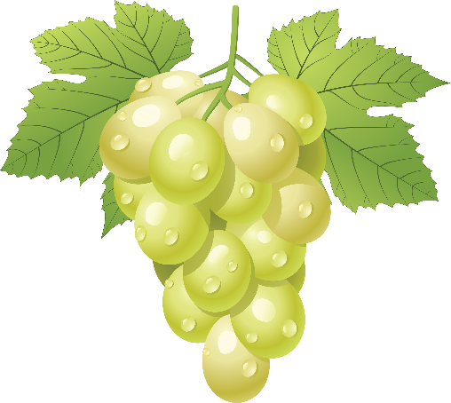
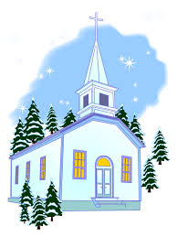
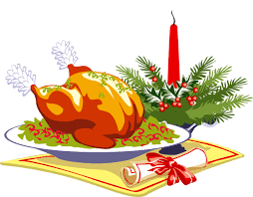
Escribes una carta a tus amigas españolas para describir tus actividades en Navidad. Traduce las frases al español.
escribir
Hello Fernanda and Claudia!
It is almost Christmas! What are you going to do? Normally you go to the grandparents’ house to have dinner, right? We are going to have to go to church with our parents. It’s a tradition but I don’t like it. However, our parents are going to cook something delicious after.
On the 31st December, lots of people go to the square to meet with friends and to eat the grapes. However, we are going to watch television programmes until midnight and we are going to celebrate a party at home. Are you going to spend a lot of money on presents? See you soon!
Notes:
Timing: 12 minutes
Aim: writing practice with the different plural forms of the verb ‘ir’, implying routine or future plans.
Procedure:
Students translate the postcard into Spanish.
Answers are shown on the next slide.
Notes: there is an alternative writing activity after the answer slide, which shifts the focus from a translation exercise to a more creative writing task with questions to help shape the students’ answers. Teachers can judge which activity they prefer their students to undertake.

Slide 16
Solución
escribir
¡Hola, Fernanda y Claudia!
¡Es casi Navidad! ¿Qué vais a hacer? Normalmente vais a la casa de los abuelos para cenar ¿verdad? Nosotros vamos a tener que ir a la iglesia con nuestros padres. Es una tradición pero no me gusta. Sin embargo, nuestros padres van a cocinar algo rico después.
El 31 de diciembre muchas personas van a la plaza para quedar con amigos y comer las uvas. En cambio, nosotros vamos a ver los programas de televisión hasta medianoche y vamos a celebrar una fiesta en casa. ¿Vais a gastar mucho dinero en regalos este año? ¡Hasta luego!
Notes:
Answer slide

Slide 17
¡Ahora tú! Describe tus ideas y actividades para Navidad.
escribir
Write about where you and your family normally go at Christmas and what you are going to do this Christmas (using ‘vamos’) Also, talk about what your friends are going to do (using ‘van’). Ask questions about what your classmates are going to do (using ‘vais’).
Think about how you start your sentences and how you link one idea to another:
en invierno
el día de Navidad
el día siguiente
el primer día
Puedes usar frases como:
gastar dinero
tocar la guitarra
por la mañana
el 31 de diciembre
ver la televisión
tener que
a medianoche
desde…hasta
contar historias
cocinar juntos
también
además
aunque
y
mandar tarjetas
ir a la iglesia
pero
sin embargo
en cambio
abrir regalos
invitar a los abuelos
Notes:
ALTERNATIVE WRITING ACTIVITY
Timing: 12 minutes
Aim: to practise writing more freely with the 1st, 2nd and 3rd person plural forms of ‘ir’ for the habitual present tense and periphrastic future.
Procedure:
Students write their own description of what they usually do at Christmas and what they are going to do this Christmas. They should also write about what other people are going to do (using the 3rd person plural form), and ask questions of what others are going to do (using the 2nd person plural form).
Note: students’ responses might address some of the questions below. The teacher could always write these on the board if further guidance is needed. However, it might lead to sentence-level answers (rather than a full text) if these are followed closely.
¿Dónde vais normalmente?
¿Qué vais a hacer esta Navidad?
¿Cuándo vais a abrir los regalos?
¿Dónde vais a pasar el 31 de diciembre?
¿Qué van a hacer tus amigos?
¿Cómo van a celebrar?

Slide 18
Talking about Christmas traditions [2]
Plural forms of ‘ir’ in present and future
[gue] / [ge] and [gui] / [gi]
Y9 Spanish
Term 1.2 - Week 7 - Lesson 28
Pete Watson / Louise Caruso / Amanda Izquierdo Artwork: Mark Davies
Date updated: 30/07/21
Notes:
Artwork by Mark Davies. All additional pictures selected are available under a Creative Commons license, no attribution required.
With thanks to Rachel Hawkes and Nick Avery for their input on the lesson material and Blanca Román for native teacher feedback.
Learning outcomes (lesson 2):
Consolidation of plural forms of ‘ir’ for habitual present and future intention – vamos, vais, van;
Consolidation of ‘ir a + infinitive’
Consolidation of para + infinitive
Consolidation of [gue] and [ge] vs [gui] and [gi]
Word frequency (1 is the most frequent word in Spanish):
9.1.2.7 (introduce): vais [ir-22]; gastar [1866]; tener que [tener-19]; tocar² [327]; guitarra [2705]; Navidad [3513]; programa [339]; televisión [825]; siguiente [350]; tradición [1061]; estrella [974]; medianoche [4663]; desde [60]; hasta² [70]
9.1.1.7 (revisit) les [25]; mandar [588]; contar [172]; cocinar [3704]; dolor [591]; arroz [2882]; pollo [3577]; invierno [1813]; gris [1751]; naranja [2924]; camiseta [4130]; gafas [>5000]; tanto [88]
8.3.2.6 (revisit) guerra [282]; hoy en día [hoy-167]; cantidad [459]; tener lugar [lugar-144]; aproximadamente [1502]; comenzar [234]; tomate [4502]; por todas partes [parte-92]
Source: Davies, M. & Davies, K. (2018). A frequency dictionary of Spanish: Core vocabulary for learners (2nd ed.). Routledge: London

Slide 19
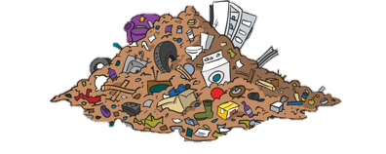
leer
Elige una palabra para completar cada frase.
Hay una _______________ grande de basura en la calle.
Hay ____________________ 500 personas en el festival.
La clase de historia va a ___________, hoy es sobre la ___________.
Es importante aprender español __________________.
Este __________________ no está fresco.
¿Dónde va a ___________________ el partido esta noche?
Hay muchos coches ________________________ cerca de la playa.
cantidad
There is a big amount of rubbish in the street.
tomate
hoy en día
aproximadamente
por todas partes
guerra
comenzar
tener lugar
cantidad
aproximadamente
There are approximately 500 people in the festival.
comenzar
guerra
The history class is going to start, today it’s about the war.
hoy en día
It is important to learn Spanish nowadays.
tomate
This tomato is not fresh.
tener lugar
Where is the match going to take place tonight?.
por todas partes
There are lots of cars everywhere near the beach.
Notes:
Timing: 3 minutes
Aim: to revisit vocabulary from 8.3.2.6, one of this week’s revisited sets.
Procedure:
Students fill the gap with the correct missing word then translate the sentences into English.
Answers are shown by clicking.

Slide 20
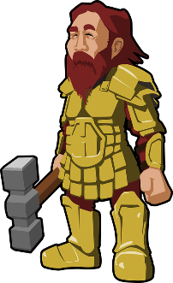
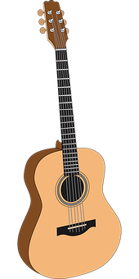
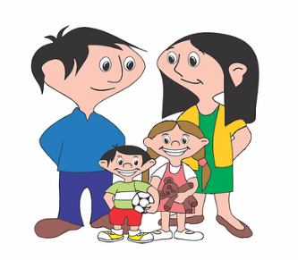
Miguel, el *guerrero portugués, toca la guitarra y baila merengue. Ángel de Gerona usa *poderes mágicos en el colegio para pasar las páginas. Generalmente, la gente de Argentina es genial, inteligente y generosa.
*guerrero = warrior
*poder = power
hablar
Tongue twisters
1
2
3
El merengue es un tipo de música para bailar de la República Dominicana.
1
2
3
1
2
3
Notes:
A tonguetwister
Timing: 5 mins
Aim: to gain confidence in practising the SSCs [gue] / [ge] vs [gui] / [gi] in sentences
Procedure:
The teacher first asks students to read the short text and think about what it means.
The teacher reads the text aloud in fragments, eliciting the meanings from students. A number of new words are included.
Students then practise saying the sentence in pairs, at increasing speed.
The teacher can challenge students to listen to a native speaker read the text at three different speeds (1=slow; 3=very fast). Each time, students can be challenged to say it at the same speed.
Notes:
The teacher can show a brief definition of ‘merengue’ with one click, and it will disappear with a further click.
Frequency rankings of unknown words and cognates (1 is the most common word in Spanish):
guerrero [2648]; merengue [>5000]; poder [352]; generoso [3193]
Source: Davies, M. & Davies, K. (2018). A frequency dictionary of Spanish: Core vocabulary for learners (2nd ed.). Routledge: London

Slide 21
Vocabulario
hablar
80
90
ochenta
noventa
‘ciento’ can be used in the plural as well. For example ‘doscientos’, ‘trescientos’.
‘cien’ is only used for 100. All numbers above 100 use ‘ciento’. For example, ‘ciento uno’, ’ciento dos’, ‘ciento veinte’.
100
101
cien
ciento uno
Notes:
[1/5]
Timing: 2 minutes (all 5 slides in this activity)
Aim: to present new vocabulary items before the following listening activity.
Procedure:
1. Present the Spanish orally.
2. Students listen and repeat each word.
3. Elicit the English after each item.
Note:
1. A voice recording appears automatically for each number with further clicks. Recordings can be played again by clicking each word.

Slide 22
Vocabulario
hablar
cien
80
90
100
101
Notes:
[2/5]

Slide 23
Vocabulario
hablar
noventa
80
90
100
101
Notes:
[3/5]

Slide 24
Vocabulario
hablar
ochenta
80
90
100
101
Notes:
[4/5]

Slide 25
Vocabulario
hablar
ciento uno
80
90
100
101
Notes:
[5/5]

Slide 26
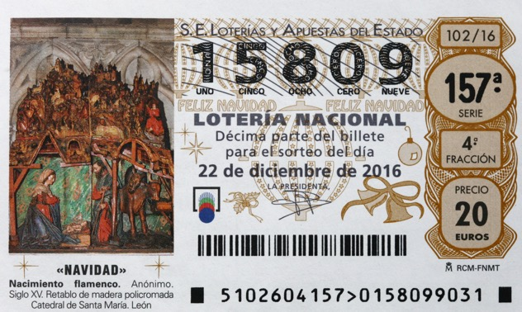
En España cada 22 de diciembre la gente celebra la lotería de Navidad. Según la tradición, los niños del Colegio de San Ildefonso cantan los premios. ¿Cuál es el premio de cada número de lotería?
escuchar
0 1 1 7 0
0 2 2 9 0
_ _ _ €
190 €
_ _ _ €
22 de diciembre
180 €
22 de diciembre
El primer premio de la Lotería de Navidad se llama “El gordo” porque es una cantidad de dinero muy grande.
0 3 1 8 0
0 1 1 2 5
_ _ _ €
_ _ _ €
200 €
160 €
22 de diciembre
22 de diciembre
Notes:
Timing: 5 minutes
Aim: to practise numbers through listening.
Procedure:
Students listen to the recording and write the amount of prize money for each .
Transcript:
Mil ciento setenta: ciento noventa euros.
Dos mil doscientos noventa: ciento ochenta euros.
Tres mil ciento ochenta: ciento sesenta euros.
Mil ciento veinticinco: doscientos euros.
Notes:
1. If possible, teachers can show the following video of the Spanish Christmas lottery (first 10 seconds is enough to get a feel for it): https://www.youtube.com/watch?v=dIzPEpLv7LI&ab_channel=RTVE
Photo from Wikipedia (Creative Commons, by Thirunavukkarasye-Raveendran)

Slide 27
Talking about future plans Using the verb ‘ir’ [revisited]
gramática
To talk about where someone goes (or is going), use the verb ‘ir’.
we go (or ‘we are going’)
vamos
you all go (or ‘you are all going’)
vais
they go (or ‘they are going’)
van
To talk about what someone is going to do (future plans), use a present tense form of the verb ‘ir’, followed by ___ + ___________.
a
infinitive
We are going to tell stories.
Vamos a contar historias.
They are going to spend so much money!
¡Van a gastar tanto dinero!
Notes:
Timing: 2 minutes
Aim: to recap the use of plural forms of ‘ir’ for habitual events in the present and the use of ir + a + infinitive for future plans (periphrastic future). Both features were taught in Year 7.
Procedure:
Click to go through the slide. Gaps are left to elicit answers from students. The 1st, 2nd and 3rd person plural forms of the verb are elicited here as they will be the forms practised in this lesson.

Slide 28
Talking about intentions Using ‘para’ + infinitive [revisited]
gramática
You have already learnt one meaning of the word ‘para’:
El regalo es para mi madre.
=
The present is for my mum.
‘Para’ can also mean ‘in order to’.
We often leave out the words ‘in order’ in spoken English.
Vamos al centro para ver las luces de Navidad.
We are going to go to the centre (in order) to see the Christmas lights.
Vais a viajar a Madrid para pasar tiempo con tu familia.
You are all going to travel to Madrid (in order) to spend time with your family.
When used in this way, ‘para’ is always followed by an infinitive.
Notes:
Timing: 2 minutes
Aim:
To recap the previously learnt meanings of ‘para’ as ‘for’ and the second meaning of ‘para + infinitive’ as ‘in order to’.
Procedure:
Read through the slide, eliciting the translations of the example sentences.

Slide 29
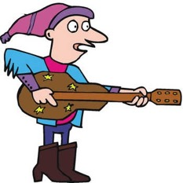
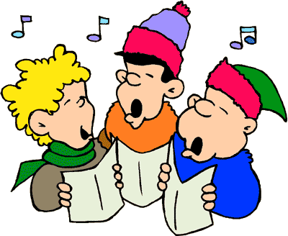
Talking about intentions Using ‘para’ + infinitive
leer
Lee las frases y marca quién es. Además, ¿qué significa ‘para’ en cada frase, ‘for’ or ‘in order to’? Escribe la opción correcta.
 | ¿Quién?
 | Nosotros | Vosotros | Ellos | ’For’ or ‘in order to’?
1. Vais a la calle para tocar la guitarra y cantar.
2. ¿Vais a comprar estas gafas de sol para Miguel?
3. ¡Vamos a tener que esperar hasta medianoche para comer las uvas!
4. Van a casa para ver programas de Navidad en televisión.
5. Van a preparar los polvorones* para la familia.
6 Vamos a buscar regalos para mandar a nuestros amigos.
En España, el polvorón es un dulce típico de Navidad que deja polvo* por todas partes cuando lo comes.
*polvo =
powder, dust
in order to
for
in order to
in order to
for
in order to
Notes:
Timing: 6 minutes
Aim: to consolidate understanding of the verb ‘ir’ in plural persons and the meanings of ‘para’ (written modality).
Procedure:
Students copy out the grid into their workbooks.
Students read the sentences and tick in the ‘nosotros’, ‘vosotros’ or ‘ellos’ column. They then decide if ‘para’ will be translated as ‘for’ or ‘in order to’.
Teachers can then ask students to translate the whole sentence.
Frequency rankings of unknown words and cognates (1 is the most common word in Spanish):
polvorón [>5000]; polvo [1643]
Photo from Wikipedia: https://en.wikipedia.org/wiki/Polvor%C3%B3n (Creative Commons by Mperdomo)

Slide 30
Daniel y Lucía hablan con Nadia y Hugo. Escucha las frases: ¿quién es? La acción, ¿tiene lugar normalmente o en el futuro? Después, escribe para qué en inglés.
escuchar
 | ¿Quién: nosotros, vosotros o ellos? | Normalmente | En el futuro | ¿Para qué? En inglés
1
Nosotros
to send Christmas cards
2
Vosotros
to see the Christmas lights.
Ellos
to buy a lottery ticket
3
Vosotros
to put on the Christmas tree
4
Nosotros
to spend time with the family
5
6
Ellos
to spend less money
7
Nosotros
to help their grandparents
8
Nosotros
to eat grapes at midnight
Notes:
Timing: 8 minutes
Aim: to practise distinguishing between different plural forms of ‘ir’ in the present tense and the periphrastic future (‘voy a’ + infinitive) in listening.
Procedure:
1. Students should copy out the grid. Teachers play the recording by clicking the number buttons.
2. Teachers reveal the answers by clicking.
Transcript:
Vamos a la oficina de correos para mandar tarjetas de Navidad.
Vais al centro para mirar las luces de Navidad.
Van a ir a la tienda para comprar el billete de la lotería.
¿Vais a comprar una estrella para poner en el árbol de Navidad?
Vamos a la casa de mis abuelos para pasar tiempo con la familia.
No van a comprar muchos regalos para gastar menos dinero.
El día siguiente vamos a cocinar para ayudar a nuestros abuelos.
El último día del año vamos a ir a la plaza mayor para comer las uvas a medianoche.

Slide 31
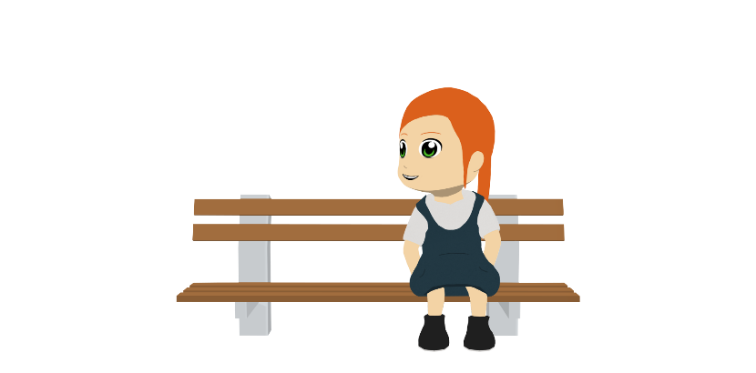
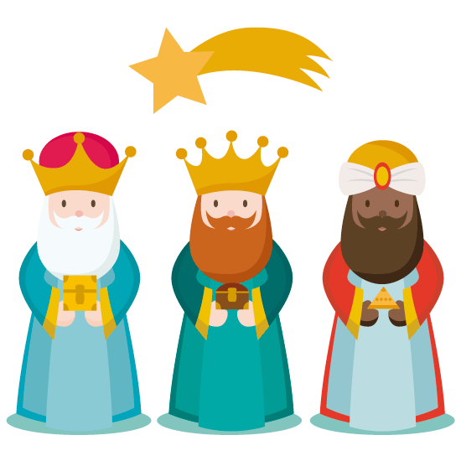
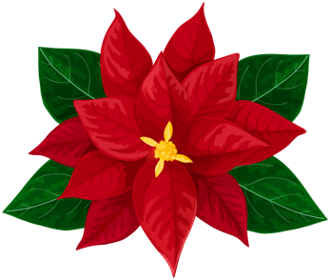
Lucía y Nadia hablan sobre las tradiciones de Navidad. Lee el diálogo y marca la opción correcta. Luego, escucha y comprueba.
leer / escuchar
Los Reyes Magos* van a las casas a dejar regalos la noche del 5 al 6 de enero.
*Los Reyes Magos = The Three Wise Men
Nadia, tu familia es mexicana, así que vosotros 1) vais / van / vamos a viajar a México para pasar allí la Navidad, ¿no?
Sí, en general mi familia y yo 2) vamos / vais / van allí el catorce y el día siguiente comienzan Las Posadas: una chica y un chico se ponen ropa de María y José y 3) van / vais / vamos a varias casas para pedir una habitación. Este año mis primos 4) van / vais / van a participar y nosotros los 5) vamos / vais / van a ver.
¿Y tus primos y tú 6) vamos / van / vais a romper la piñata después?
Sí, una piñata en forma de estrella. Mis abuelos 7) van / vais
/ vamos a poner dentro dulces y fruta. Después mi familia y yo 8) vamos /vais /van a ir a la iglesia. Siempre está muy bonita con las flores de Navidad.
Piñata – estrella con nueve *picos.
*picos = points
¿Y vosotros cuándo 9) vamos / vais / van a comer? ¿A medianoche? Aquí nosotros 10) vamos /vais / van a cenar a las nueve. ¿Vosotros 11) van /vais / vamos a dejar los zapatos debajo del árbol para los Reyes Magos? ¿Ellos 12) van /vais /vamos a llegar hasta México?
Claro, los Reyes Magos 13) vais /van /vamos por todas partes, pero nosotros 14) vais /van / vamos a dejar los zapatos al lado de una puerta.
La Flor de Navidad es original de México
Notes:
Timing: 8 minutes
Aim: to practise understanding the plural forms of ir (vamos/vais/van) in the present tense and the periphrastic future (‘voy a’ + infinitive), along with vocabulary related to Christmas.
Procedure:
Students read the text and write down the correct plural form of ‘ir’ that would complete the sentence.
Teachers click to show the answers in turn.
Teachers can then ask students to translate the sentences.
Transcript:
- Nadia, tu familia es mexicana, así que vosotros vais a viajar a México para pasar allí la Navidad, ¿no?
Sí, en general mi familia y yo vamos allí el catorce y el día siguiente comienzan las Posadas: una chica y un chico se ponen ropa de María y José y van a varias casas para pedir una habitación. Este año mis primos van a participar y nosotros los vamos a ver.
¿Y tus primos y tú vais a romper la piñata después?
Sí, una piñata en forma de estrella. Mis abuelos van a poner dentro dulces y fruta. Después mi familia y yo vamos a ir a la iglesia. Siempre está muy bonito con las flores de Navidad.
¿Y vosotros cuándo vais a comer? ¿A medianoche? Aquí nosotros vamos a cenar a las nueve. ¿Vosotros vais a dejar los zapatos debajo del árbol para los Reyes Magos? ¿Ellos van a llegar hasta México?
Claro, los Reyes Magos van por todas partes, pero nosotros vamos a dejar los zapatos al lado de una puerta.
Frequency rankings of unknown words and cognates (1 is the most common word in Spanish):
Mago [>5000]; pico [2667];
Information about Christmas in Mexico: https://en.wikipedia.org/wiki/Christmas_in_Mexico

Slide 32
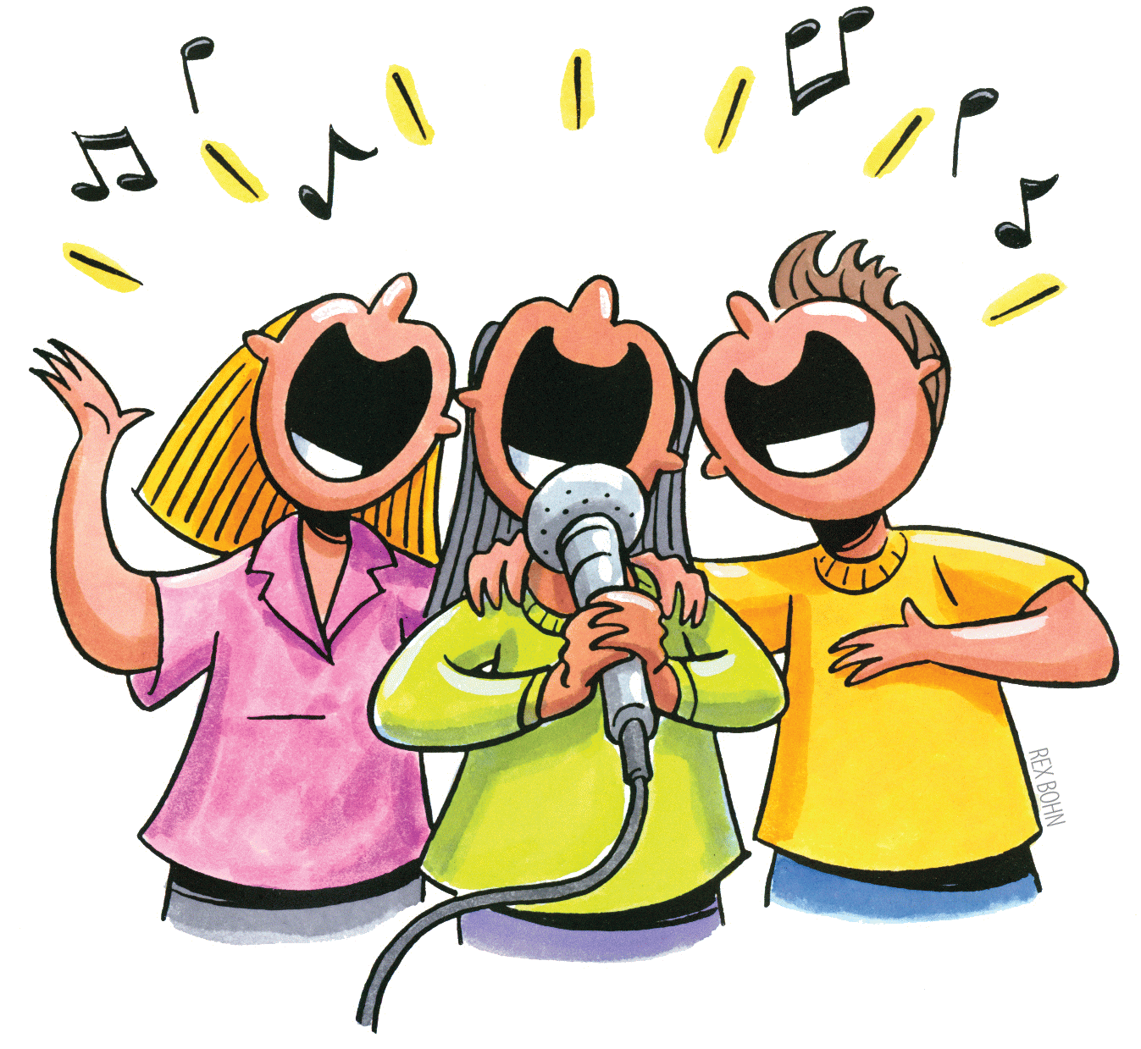
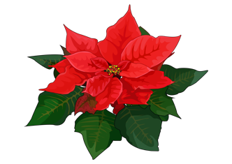
hablar / escuchar
Hablas con tu compañero sobre las vacaciones de Navidad.
Persona A habla: lee las frases en inglés. Debe decir las frases en español con vamos, vais o van según la persona.
Persona B escucha: marca ‘nosotros’ (vamos a…), ‘vosotros’ (vais a…) o ‘ellos’ (van a...) y escribe la actividad en inglés.
Ejemplo:
Vamos a cantar canciones de Navidad en la plaza.
Persona A
Persona B
¿Quién? | ¿Quién?
we | you all | they | el plan (en inglés)
1) We are going to sing Christmas songs in the square.
sing Christmas songs in the square
Notes:
Timing: 10 minutes
Aim: to produce and understand sentences using ir + a + infinitive (for future plans) in the oral modality
Procedure:
Student A looks at their card and translates the sentences into English, focusing on using the correct form of ir + a + infinitive, depending on the person on the prompt card (‘I’ or ‘s/he’)
Student B notes down who their partner is talking about and translates the plan/activity into English.
Students swap roles.
The cards are shown on the next two slides which should not be shown during the activity.
Answers are shown on the slide after that for both students.

Slide 33
Persona A
We are going to play the guitar for my family.
They are going to break the piñata.
They are going to leave the shoes next to the door.
You all go to the market to buy a Christmas flower.
They go to the shops to buy clothes for winter.
We are going to eat a large quantity of food.
 | ¿Quién?
 | we | you all | they | el plan (en inglés)
1
2
3
4
5
6
Notes:
DO NOT SHOW DURING ACTIVITY
Target answers:
Vamos a tocar la guitarra para mi familia.
Van a romper la piñata.
Van a dejar los zapatos al lado de la puerta.
Vais al mercado para comprar una flor de Navidad.
Van a las tiendas para comprar ropa para el invierno.
Vamos a comer una cantidad grande de comida.

Slide 34
Persona B
We are going to buy a grey t-shirt for my dad.
We go to the church at midnight.
They are going to leave the shoes under the tree.
You all are going to spend so much money!
You all are going to watch Christmas programmes on the television.
They go to a restaurant to eat chicken and rice.
 | ¿Quién?
 | we | you all | they | el plan (en inglés)
1
2
3
4
5
6
Notes:
DO NOT SHOW DURING ACTIVITY
Target answers:
Vamos a comprar una camiseta gris para mi padre.
Vamos a la iglesia a medianoche.
Van a dejar los zapatos debajo del árbol.
¡Vais a gastar tanto dinero!
Vais a ver programas de Navidad en la televisión.
Van a un restaurante para comer pollo y arroz.

Slide 35
Respuestas
Persona A
Persona B
 | ¿Quién?
 | we | you all | they | el plan (en inglés)
1
2
3
4
5
6
 | ¿Quién?
 | we | you all | they | el plan (en inglés)
1
2
3
4
5
6
play guitar for my family
buy a grey t-shirt for my dad.
go to church at midnight
break the piñata
leave shoes next to the door
leave the shoes under the tree
go to the market to buy a Christmas flower
spend so much money
go to the shops to buy clothes for the winter
watch Christmas programmes on TV
eat a large quantity of food
go to a restaurant to eat chicken and rice
Notes:
SHOW DURING FEEDBACK

Slide 36
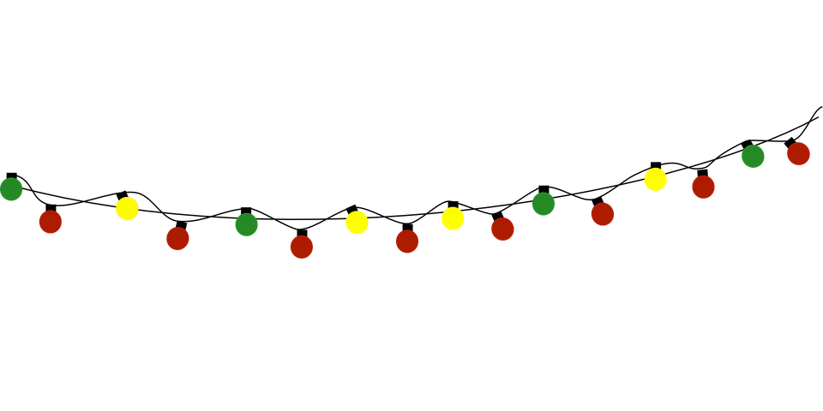
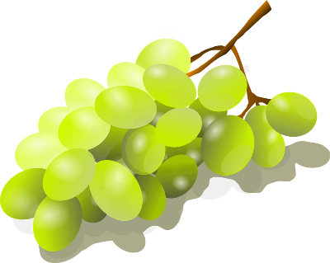
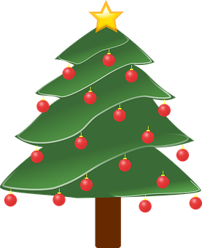
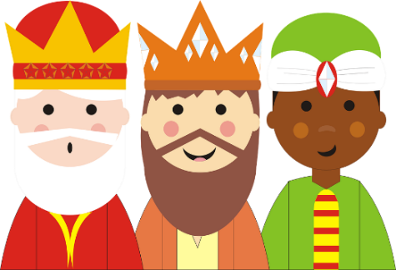
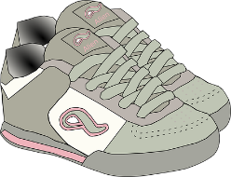
¡Feliz Navidad!
Notes:
Final slide
This slide can be printed out for pupils to write the names of the items on the slide and/or to create their own Christmas card.
The photo is from Wikipedia by Unknown Author is licensed under CC BY-SA

Slide 37
Deberes
Vocabulary Learning Homework (Y9, Term 2.1, Week 1)
There is no vocabulary learning homework this week, so please go to this Quizlet mashup of Year 7 and 8 vocabulary!

